Slide 1

ALGORITMOS DE APRENDIZADO DE MÁQUINA PARA TAREFAS DE CLASSIFICAÇÃO MORFOSSINTÁTICA
Aluno Joilson Cisne do Nascimento
Aluno Felipe de Almeida Oliveira

Slide 2

SUMÁRIO
1 - OBJETIVO
2 - APRENDIZADO DE MÁQUINA
3 - PROCESSAMENTO DE LINGUAGEM NATURAL
4 - ALGORITMOS
5 - RESULTADOS
6 - CONCLUSÃO

Slide 3
SUMÁRIO
1 - OBJETIVO
2 - APRENDIZADO DE MÁQUINA
3 - PROCESSAMENTO DE LINGUAGEM NATURAL
4 - ALGORITMOS
5 - RESULTADOS
6 - CONCLUSÃO

Slide 4
OBJETIVO
• Realizar uma pesquisa de AM + PLN para tarefas de classificação
• Framework: comparar algoritmos de AM

Slide 5
SUMÁRIO
1 - OBJETIVO
2 - APRENDIZADO DE MÁQUINA
3 - PROCESSAMENTO DE LINGUAGEM NATURAL
4 - ALGORITMOS
5 - RESULTADOS
6 - CONCLUSÃO

Slide 6
APRENDIZADO DE MÁQUINA
Ramo da IA que trata do projeto e desenvolvimento de algoritmos que permitem aos computadores desenvolver comportamentos baseados em dados empíricos.
Aplicações:
PLN;
Motores de busca;
Diagnósticos médicos;
Locomoção de robôs.
Alguns Algoritmos: SVM, HMM, TBL.

Slide 7
SUMÁRIO
1 - OBJETIVO
2 - APRENDIZADO DE MÁQUINA
3 - PROCESSAMENTO DE LINGUAGEM NATURAL
4 - ALGORITMOS
5 - RESULTADOS
6 - CONCLUSÃO

Slide 8
PROCESSAMENTO DE LINGUAGEM NATURAL
Subárea da IA que estuda os sistemas computacionais responsáveis pela compreensão e produção de textos em língua natural.
Aplicações:
Acesso a banco de dados;
Correção ortográfica;
Tradução automática.

Slide 9
SUMÁRIO
1 - OBJETIVO
2 - APRENDIZADO DE MÁQUINA
3 - PROCESSAMENTO DE LINGUAGEM NATURAL
4 - ALGORITMOS
5 - RESULTADOS
6 - CONCLUSÃO

Slide 10
ALGORITMOS
Método MaisProvavel:
Classifica com base na maior frequência de classificação de uma palavra;
Corpus de Aprendizado (1 milhão de palavras) + Corpus de Classificação(200 mil palavras);

Slide 11
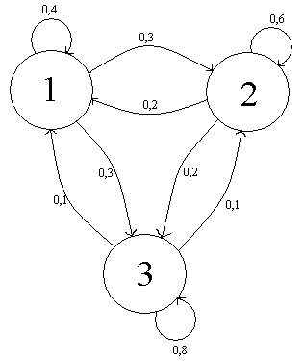
ALGORITMOS (HMM)
Modelos Ocultos de Markov (HMM):
Conjunto de Estados {1, 2, 3};
Sequência de Observações O = O₁O₂O₃;
Matriz de Transições A;
Matriz de Emissão B;
Prob. de Estados Iniciais π.

Slide 12
ALGORITMOS (HMM)
Modelos Ocultos de Markov (HMM):
Não se sabe de qual Estado a Observação veio;
Matriz de Emissão de Observações B.

Slide 13
ALGORITMOS (HMM)
Problema a tratar:
Dada uma sequência de Palavras (Observações),
qual a sequência de Estados (Classificações) mais provável?

Slide 14
ALGORITMOS (TBL)
Algoritmo Baseado em Transformações(TBL):
Classificador Inicial: MaisProvavel
Molde de Regras:
ex: pos_-1 word_0 ⇒ pos
Regras Candidatas
Pontuação das regras (score = good - bad)
Escolha da melhor regra
Aplicação no corpus
Gerar novamente TODAS as regras

Slide 15
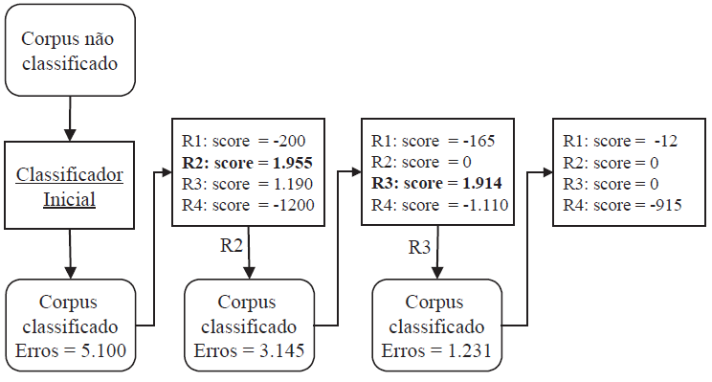
ALGORITMOS (TBL)
Algoritmo Baseado em Transformações(TBL):

Slide 16
ALGORITMOS (TBL)
Otimização (FastTBL):
Início idêntico ao TBL
NÃO gera TODAS as regras novamente
Vizinhança da palavra alvo
Repontuação das regras da vizinhança

Slide 17
SUMÁRIO
1 - OBJETIVO
2 - APRENDIZADO DE MÁQUINA
3 - PROCESSAMENTO DE LINGUAGEM NATURAL
4 - ALGORITMOS
5 - RESULTADOS
6 - CONCLUSÃO

Slide 18
RESULTADOS
Frequência: →
HMM: →
TBL: →

Slide 19
SUMÁRIO
1 - OBJETIVO
2 - APRENDIZADO DE MÁQUINA
3 - PROCESSAMENTO DE LINGUAGEM NATURAL
4 - ALGORITMOS
5 - RESULTADOS
6 - CONCLUSÃO

Slide 20
CONCLUSÃO
Os resultados obtidos mostram que, no geral, algoritmos de maior acurácia apresentam maior tempo de execução.
A escolha do algoritmo dependerá da necessidade da aplicação.
Para trabalhos futuros pode-se implementar novos algoritmos e uma interface.

